Slide 1
Les 1 – Wet van Ohm
Samen Da Vinci

Slide 2
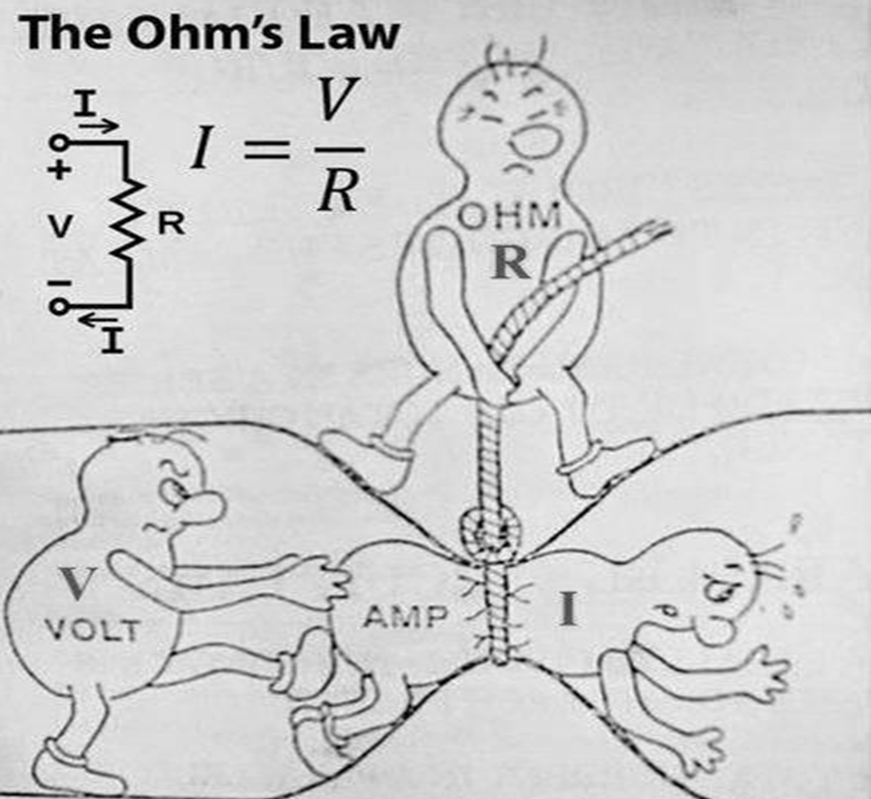
Wet van Ohm

Slide 3
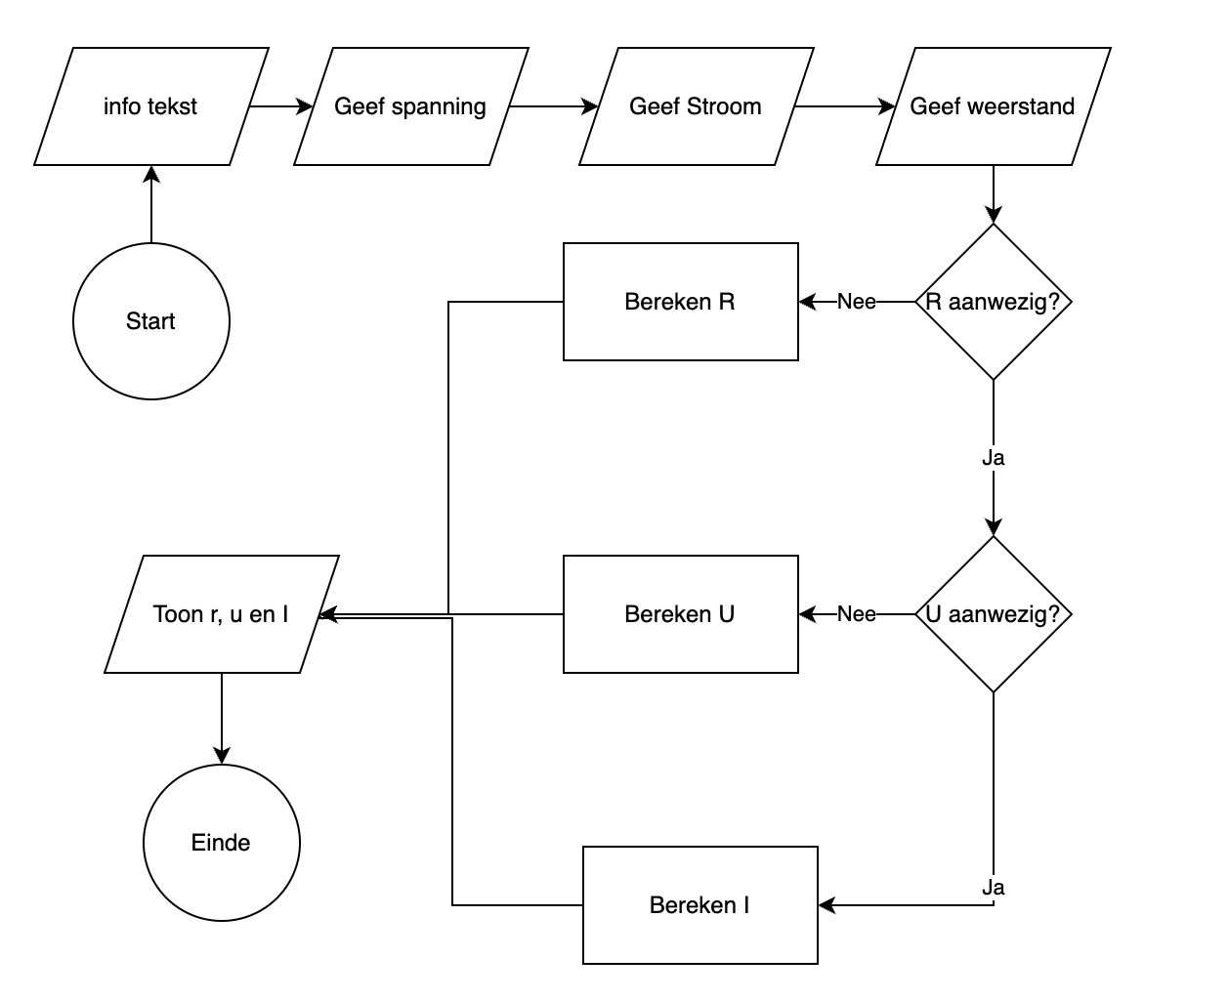

Slide 4


Wat heb je allemaal nodig om dit te programmeren
Print(“Dit is een tekst”)
Print(“Dit is een getal”, 42)

Slide 5





Wat heb je allemaal nodig om dit te programmeren
u = input(“Geef spanning”)
?????????????????

Slide 6





Wat heb je allemaal nodig om dit te programmeren
u = input(“Geef spanning”)
type(u)
type(“Hoi”)
type(42)

Slide 7
Wat heb je allemaal nodig om dit te programmeren
u = input(“Geef spanning”)
type(u)
type(“Hoi”)
type(42)
type(42.4)
u = float(input(“Geef spanning”))

Slide 8






Wat heb je allemaal nodig om dit te programmeren
type (True)
Type (False)
if u == “”:
r = u / i

Slide 9
Opdracht
Maak dit programma

Slide 10
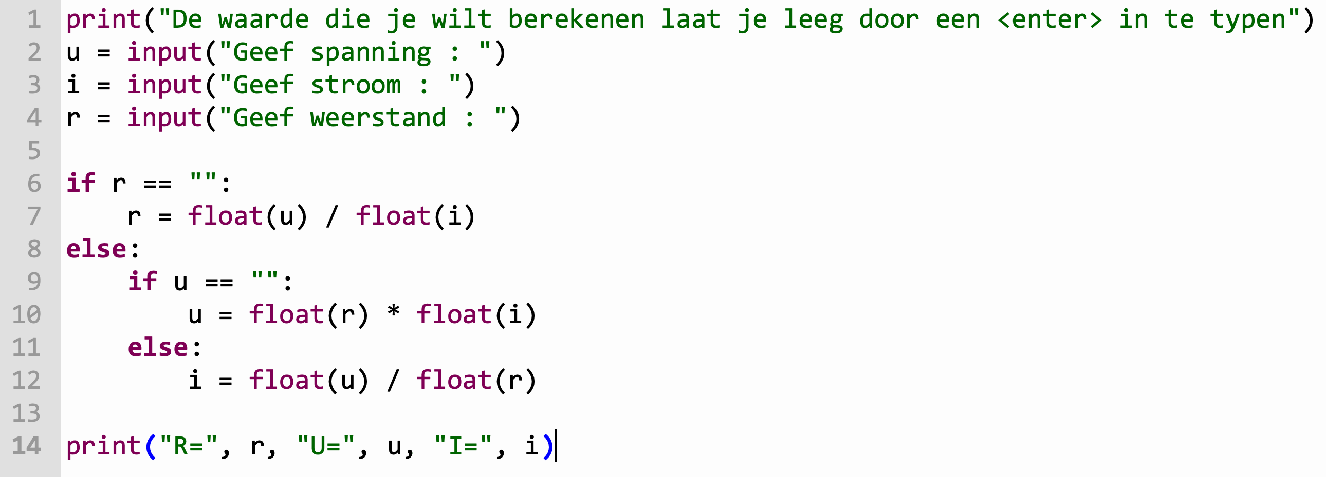
Antwoord

Slide 11
Vragen ?????

